Slide 1


Реализация проекта «ФАП - территория здоровья» в Чувашской Республике
Гурьянова Евгения Аркадьевна,
Ректор ГАУ ДПО «Институт усовершенствования врачей» Минздрава Чувашии

Slide 2


Региональный проект «ФАП – центр притяжения здоровья»
Цель проекта - Поднять роль и престиж фельдшера фельдшерско-акушерских пунктов (ФАП) Чувашской Республики, как опорного компонента первичной медико-санитарной помощи
Ядринский
г. Чебоксары
Ядринский
г. Чебоксары
Ядринский
г. Чебоксары
Красночетайский
Моргаушский
г. Новочебоксарск
Моргаушский
г. Новочебоксарск
Моргаушский
г. Новочебоксарск
Чебоксарский
Красночетайский
Чебоксарский
Красночетайский
Чебоксарский
Аликовский
Мариинско-Посадский
Аликовский
Мариинско-Посадский
Аликовский
г. Шумерля
Красноармейский
г. Шумерля
Красноармейский
г. Шумерля
Красноармейский
Мариинско-Посадский
Шумерлинский
Цивильский
Цивильский
Цивильский
Вурнарский
Шумерлинский
Вурнарский
Шумерлинский
Канашский
Козловский
Канашский
Козловский
Вурнарский
Козловский
Порецкий
Урмарский
Урмарский
Канашский
Урмарский
г. Канаш
Порецкий
Порецкий
Ибресинский
Ибресинский
г. Канаш
г. Канаш
Янтиковский
Янтиковский
Ибресинский
Комсомольский
Комсомольский
Янтиковский
г. Алатырь
г. Алатырь
г. Алатырь
Комсомольский
Батыревский
Яльчикский
Батыревский
Яльчикский
Батыревский
Яльчикский
Алатырский
Алатырский
Алатырский
Шемуршинский
Шемуршинский
Шемуршинский
ФАП д. Новое Котяково
Батыревской ЦРБ
21 образцовый ФАП

Slide 3
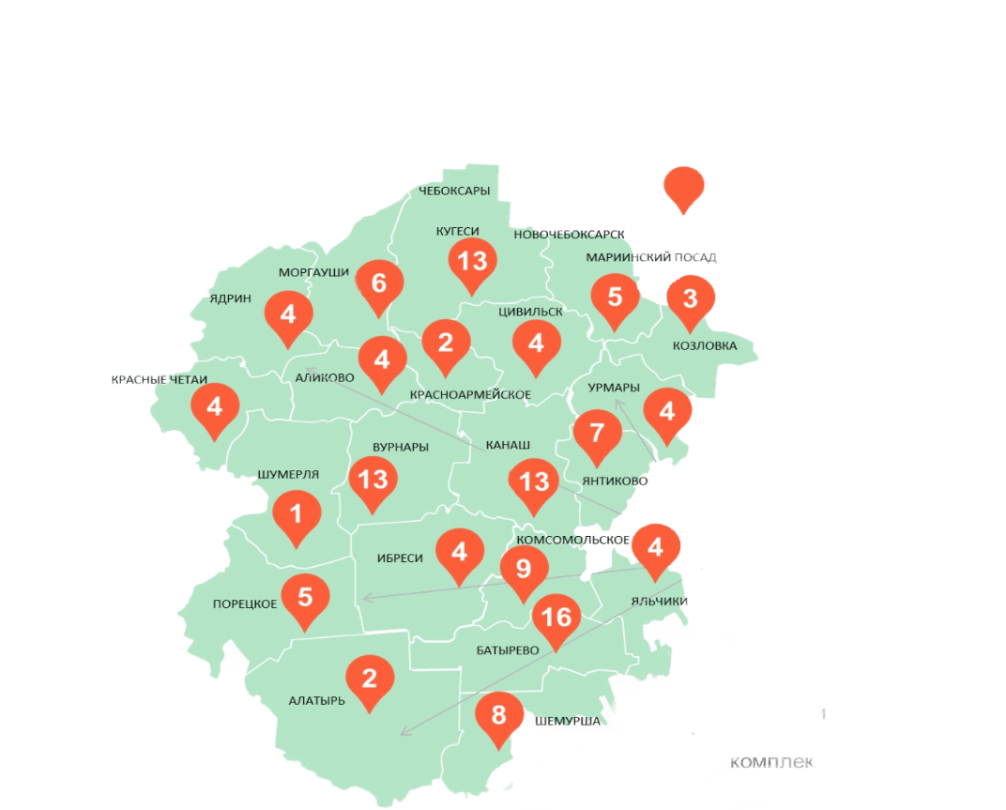
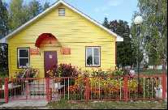
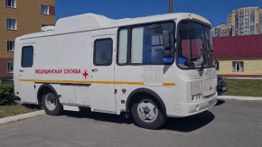
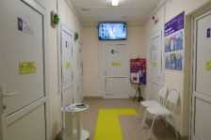
Региональный проект «ФАП – центр притяжения здоровья»
В рамках проекта была проведена масштабная работа по обновлению материально-технической базы. За последние годы построено и отремонтировано 116 ФАПов
21
мобильный
медицинский
комплекс
Количество новых
фельдшерско-акушерских пунктов

Slide 4


1 0 0 % ФАП
имеют доступ к сети интернет
1 0 0 % ФАП
подключены к ЗСПД
1 0 0 % ФАП
Оснащены АРМ
1 0 0 % ФАП
подключены к РМИС
Цифровое взаимодействие
фельдшера с участковым врачом,
С участковым терапевтом, участковым педиатром, женской консультацией
НЕТ
рутинной бумажной работе
Укомплектованность фельдшерских пунктов, фельдшерско-акушерских пунктов, врачебных амбулаторий медицинскими работниками
96,7%
80,8%
2020
2024

Slide 5
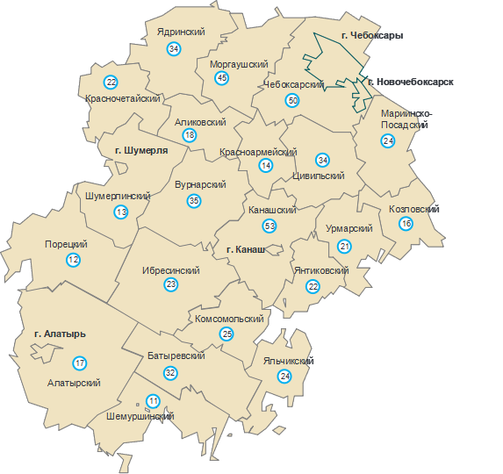
Выезды мобильных медицинских бригад и медицинских комплексов
Медицинские организации, оказывающие ПМСП прикрепленному взрослому и детскому населению | Юридические лица, структурные подразделения, всего | в том числе в сельской местности | не соответствующие нормативам НПА
ФАП/ФП/ФЗ (без передвижных) | 521 | 521 | 14
Число выездов | в т.ч. в сельскую местность
1930 | 1917
Осмотрено | в т.ч. числе в сельской местности
55269 | 53549

Slide 6
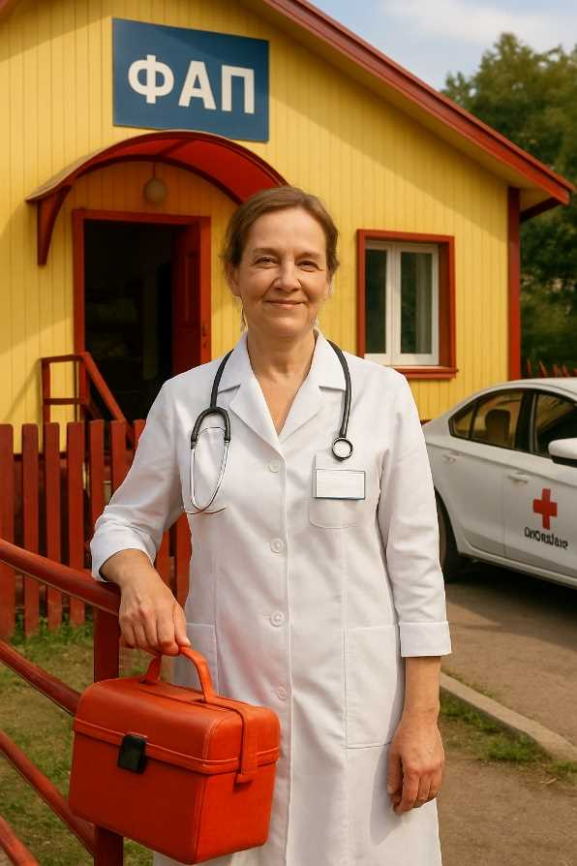
Портрет фельдшера ФАП Чувашской Республики
Женщина около 50 лет
Стаж работы - более 20 лет
17 лет работы по специальности «Фельдшер»
12 лет работы на текущем месте
Образование в местных медицинских колледжах.
Основной мотивацией для нее является помощь людям
Главные проблемы - чрезмерная бумажная нагрузка и неудовлетворительные условия труда.
Оптимальная доступность ФАП для населения ассоциирована с:
более высокой профессиональной удовлетворенностью
сниженной потребностью в совмещении должностей
уменьшением профессионального выгорания

Slide 7
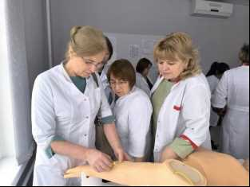
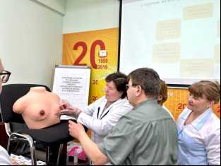
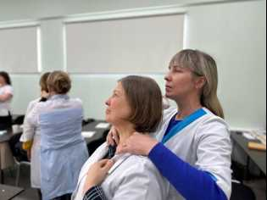
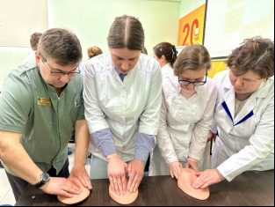
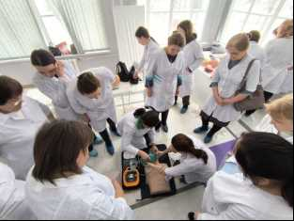
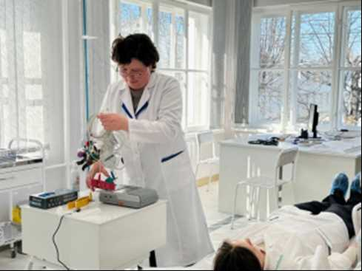
КПК «Ключевые особенности реализации национального проекта «Продолжительная и активная жизнь» на ФАП»
Важной составляющей проекта является курс повышения квалификации «Ключевые особенности реализации национального проекта «Продолжительная и активная жизнь» на ФАП», в рамках которого уже обучено
88 специалистов фельдшерско-акушерских пунктов республики.

Slide 8
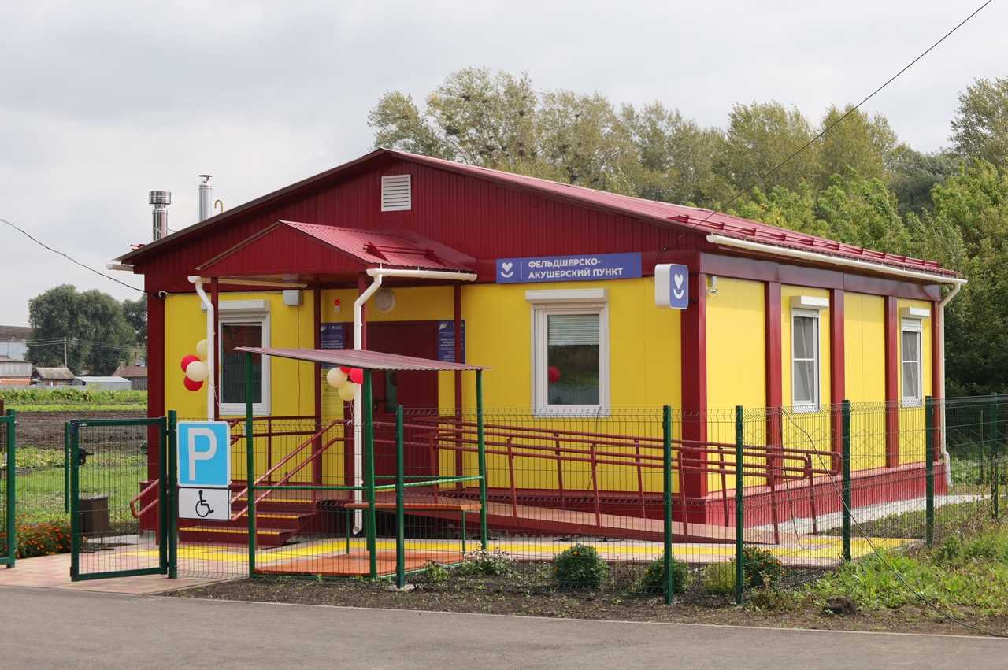
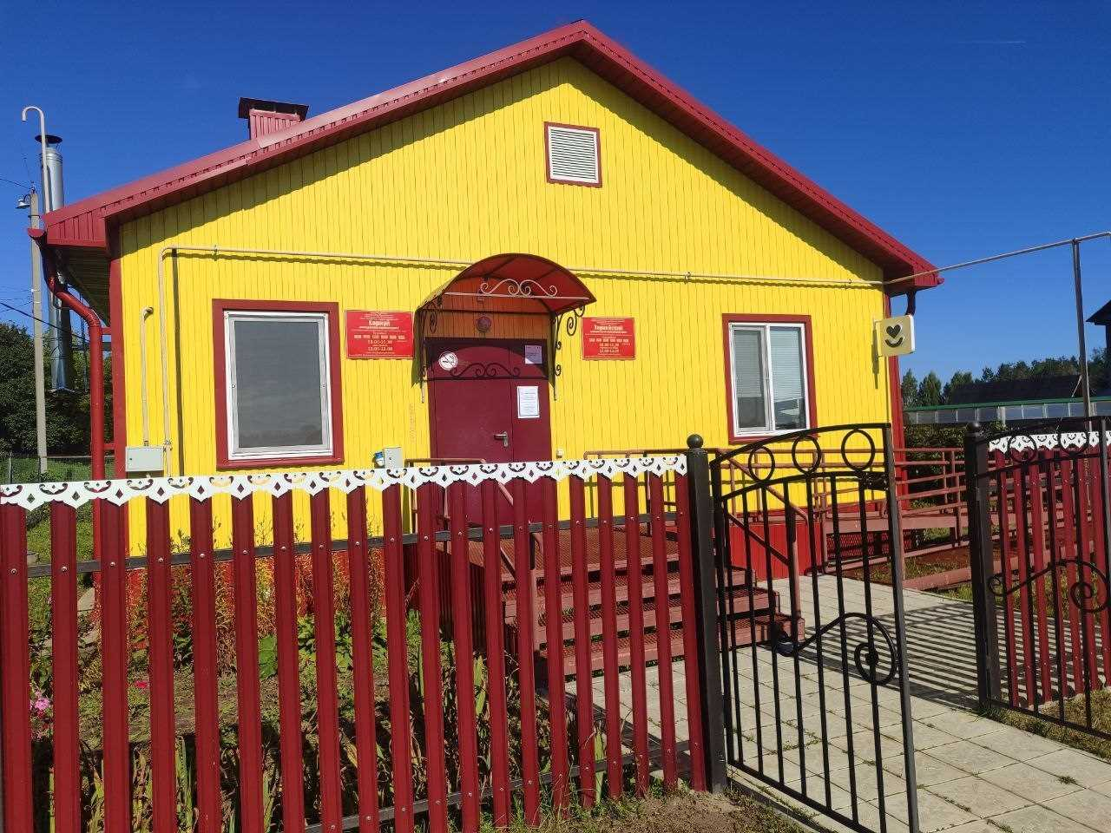
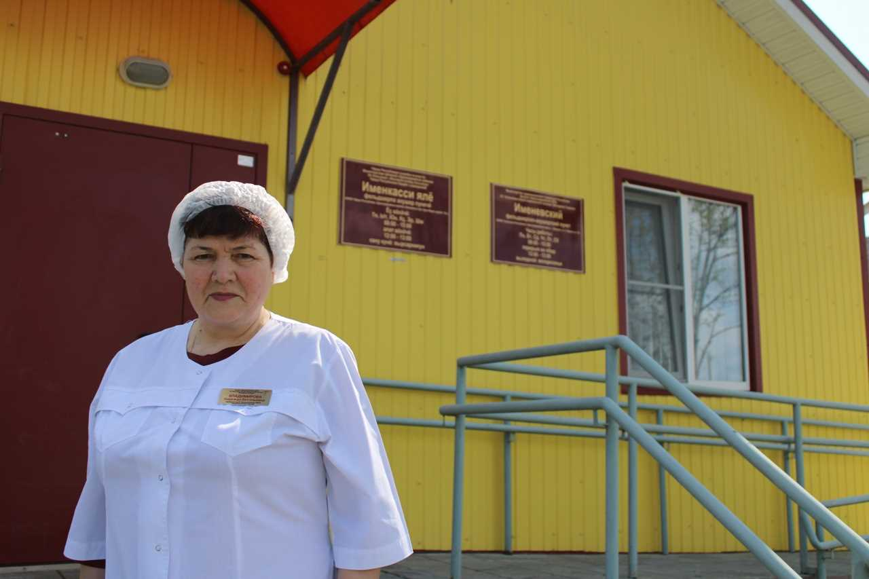
Конкурс «Мой фельдшерско-акушерский пункт лучший»
По результатам конкурса «Мой фельдшерско-акушерский пункт лучший» определены 3 финалиста, чьи практики будут распространены в каждом муниципальном округе.
ФАП «Моргаушской ЦРБ»
Минздрава Чувашии
д. Хорной
ФАП Красноармейского филиала «БСМП»
Минздрава Чувашии
с. Именево
ФАП «Батыревской ЦРБ» Минздрава Чувашии
д. Новое Котяково

Slide 9






Библиотека фельдшера ФАП

Slide 10
Спасибо за внимание!

